Slide 1
Министерство науки и высшего образования РФ
Федеральное государственное бюджетное образовательное учреждение
высшего образования
«Глазовский государственный педагогический институт имени В.Г. Короленко»
ОТЧЕТ
по учебной практике
ПМ 03 Участие в интеграции программных модулей
Специальность 09.02.03 Программирование в компьютерных системах
Выполнил(а):
студент(ка) ОП СПО группа 43
Сясегов Р.Н.
Руководитель практики: ст. преподаватель Касаткин К.А.
г. Глазов 2019

Slide 2
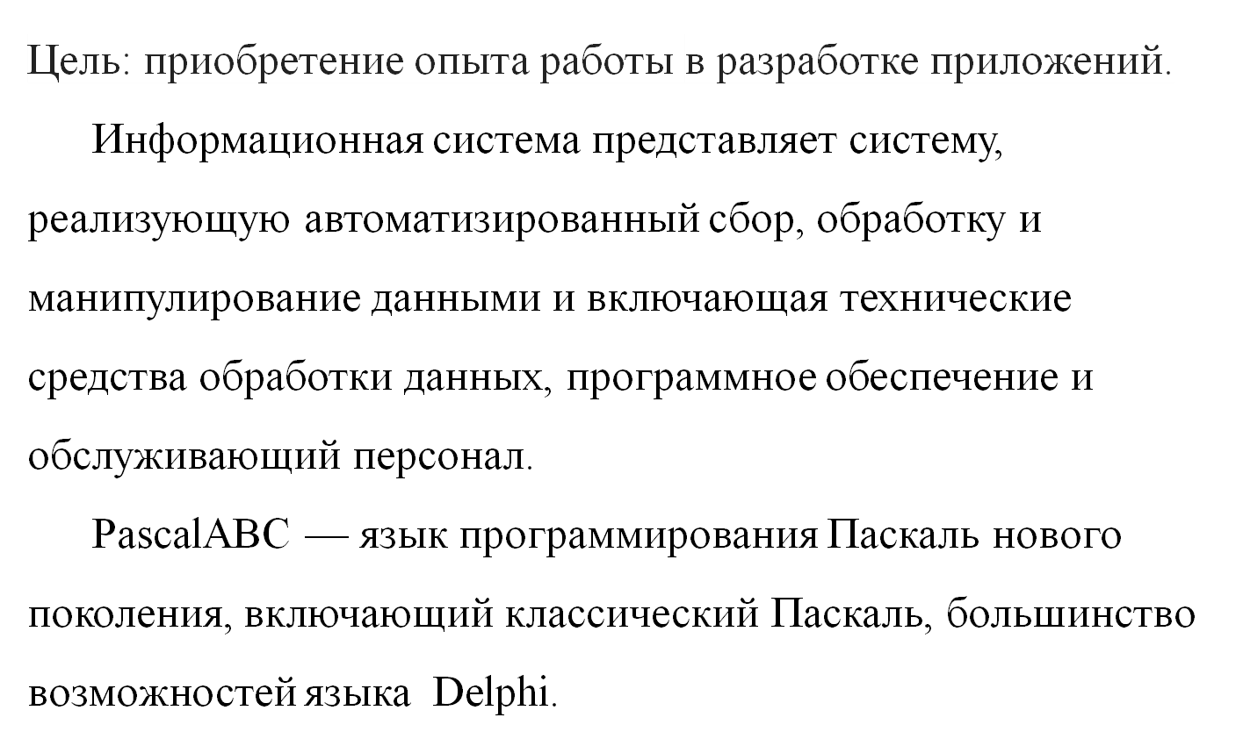
Введение

Slide 3
Особенности работы в Pascal
Строгая типизация
Структурное (процедурное) программирование
Более 200 компонентов
Преобразование из Delphi кода
Лицензия позволяет распространять программу для коммерческого использования, интерфейс смоделированный на Delphi.

Slide 4
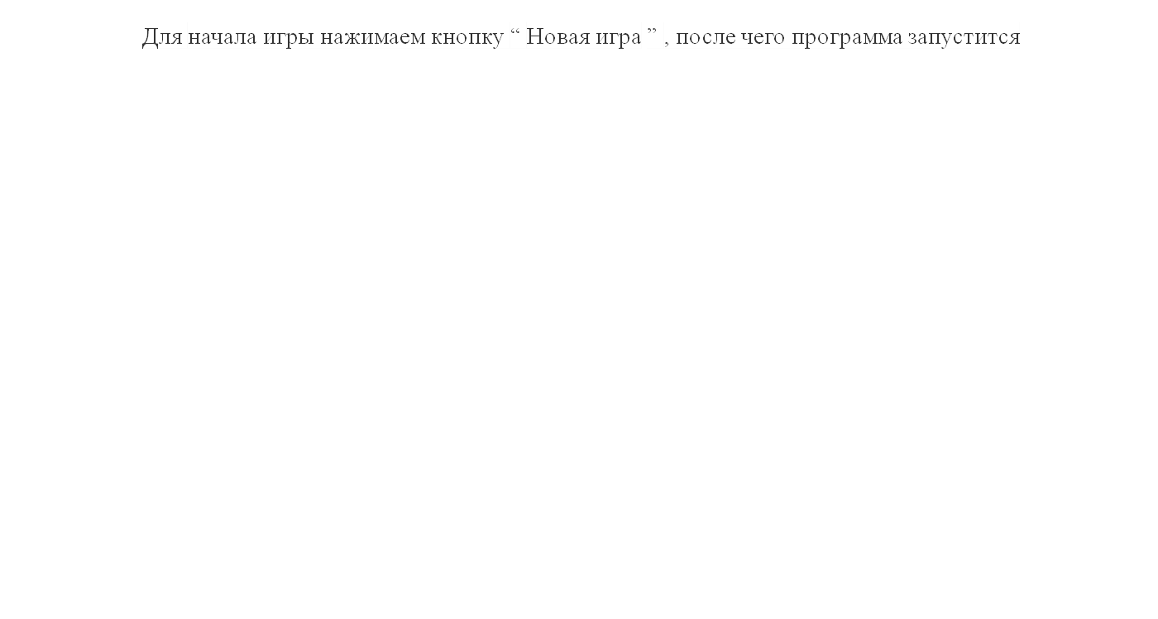
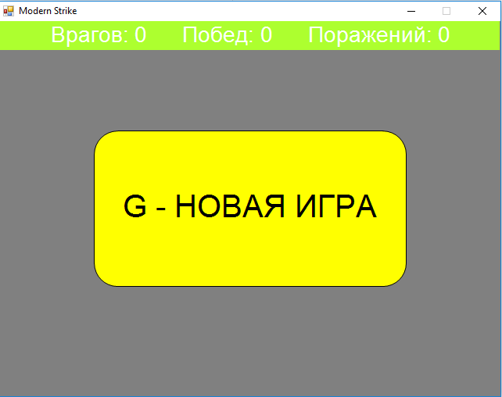
Описание работы программы

Slide 5
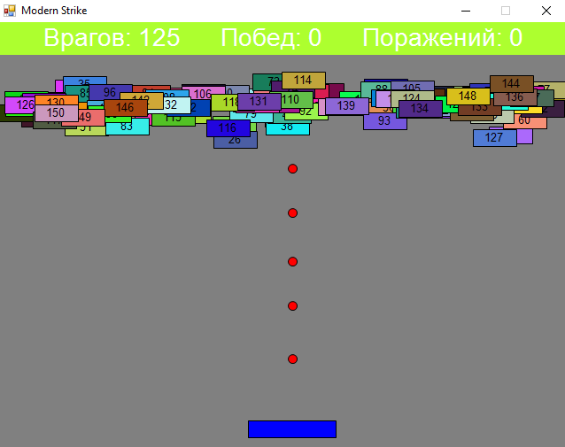
Описание работы программы
Для того, чтобы выстрелить нажимаем пробел и передвигаемся с помощью стрелок на клавиатуре

Slide 6

При тестировании программы подбиралось подходящее количество врагов и скорость перемещения объектов

Slide 7
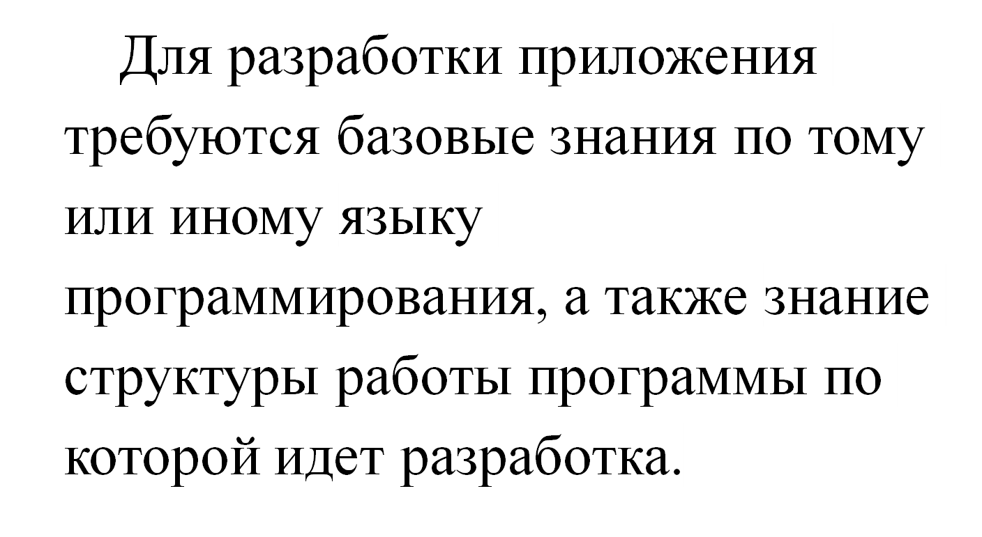
Заключение

Slide 8
Спасибо за внимание !

